Slide 1
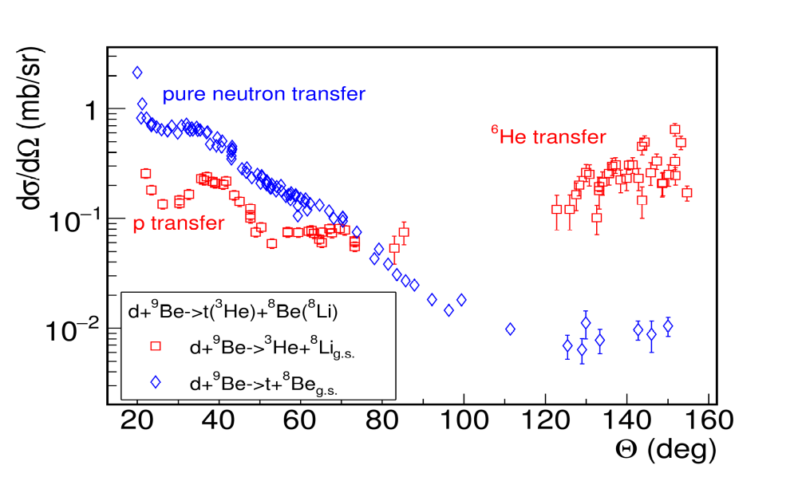
d(1+)
⁸Li(2+)
⁶He(0+)
⁹Be(3/2-)
³He(1/2+)
d(1+)
³He(1/2+)
p(1/2+)
⁹Be(3/2-)
⁸Li(2+)
d(1+)
t(1/2+)
n(1/2+)
⁹Be(3/2-)
⁸Be(0+)
Для сохранения четности Относительный угловой момент должен быть l=1(нечетный)

Slide 2
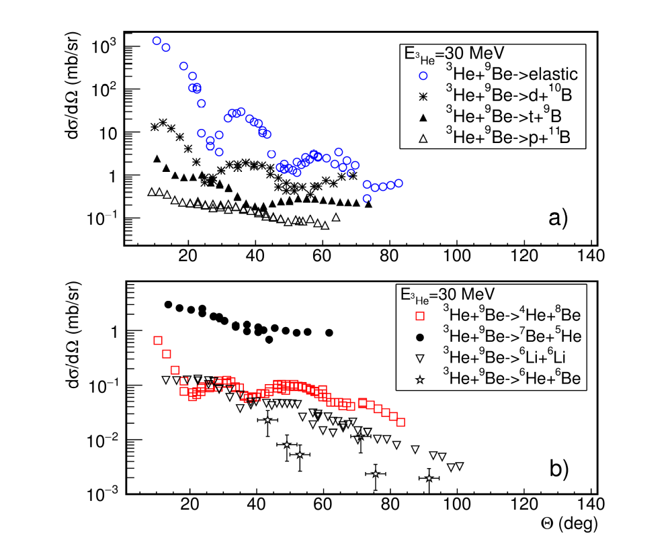

Slide 3
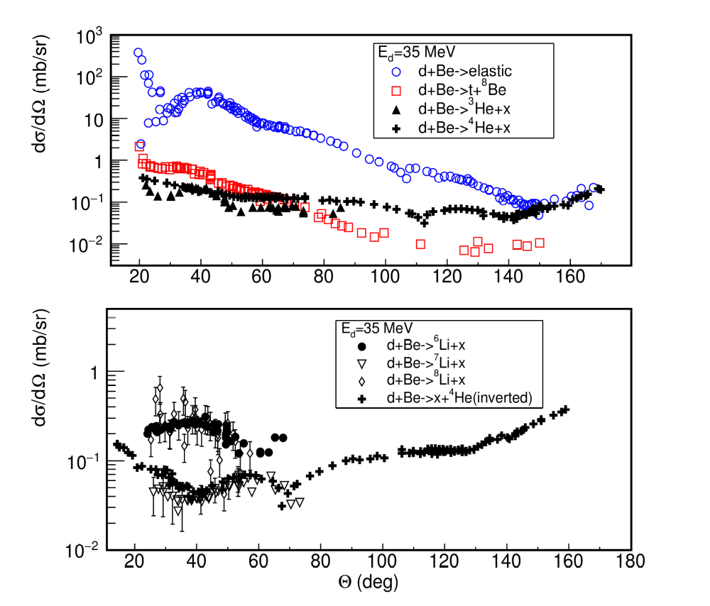

Slide 4
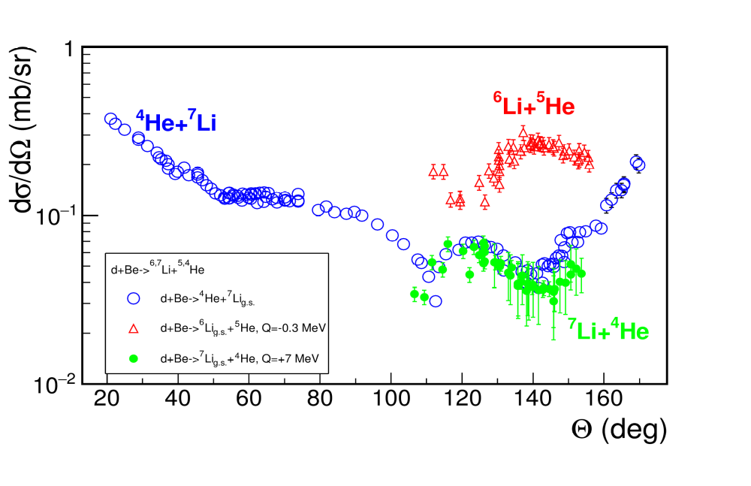
d(1+)
⁶Li(1+)
⁴He(0+)
⁹Be(3/2-)
⁵He(3/2-)
d(1+)
⁷Li(3/2-)
⁵He(3/2-)
⁹Be(3/2-)
⁴He(0+)
d(1+)
⁴He(0+)
d(1+)
⁹Be(3/2-)
⁷Li(3/2-)
Для сохранения четности Относительный угловой момент должен быть l четный)

